Slide 1

Rishton tumani xalq ta’limi muassasalari faoliyatini metodik ta’minlash va tashkil etish bo’limi tasarrufidagi 7-umumiy o’rta ta’lim maktabining
ONA TILI VA ADABIYOT
fani o’qituvchisi
TESHABOYEVA MALLIKANING
“Ravish so’z turkumi” mavzusida tayyorlagan
DARS TAQDIMOTI

Slide 2
Darsning maqsadi:
Ta’limiy : umumta`lim mahoratini shakllantirish, ijodiy qobiliyatini
o`stirish, ravish so’z turkumi haqida ma’lumot berish;
  Tarbiyaviy: O’quvchilarga aqliy va axloqiy tarbiya berish,
ota-ona oldidagi o’z burchlarini chuqur tushunadigan, bilmli va erkin
fikrlay oladigan ma’naviy barkamol inson ruhida tarbiyalash;
Rivojlantiruvchi: Mantiqiy tafakkurni, nutqni, xotirani rivojlantirish,

Slide 3
Dars turi
Darsning
jihozi
Dars usuli
Yangi bilimlar va
tushunchalar
hosil qilish va
o’zlashtirish
darsi
Suhbat, bahs,
test sinovi,
guruhlarga
bo’lib ishlash,
xotira mashqi
5-sinf ona tili
darsligi,
mavjud texnika
vositalari,
tarqatmalar.

Slide 4
Darsning rejasi
Tashkiliy qism
Mashqlar
bajarish
Ravish haqida
ma’lumot
O’quvchilarni
baholash
Ravishlarning
ma’no turlari
Uyga vazifra
berish

Slide 5
B i z n i n g sh i o r :
Ilimni dilga jo qilishga tirish,
Bilib ol-da,so’ngra chin ishga kirish.

Slide 6
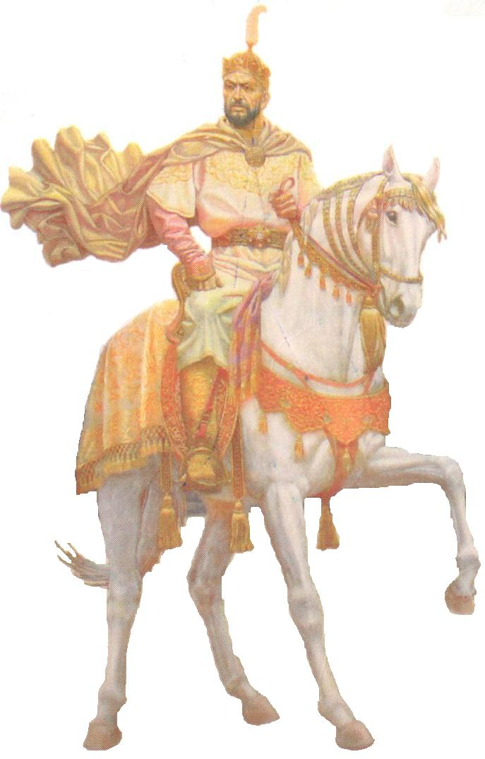
Bobolarga sen avlod,
qahramonlarga zuryod,
tomirlaringda savod
matonat onidir bu
Bahoring himoya et,
huzur jodusidan kech
Komillik tog’iga yet,
iymon qalqonidur bu

Slide 7
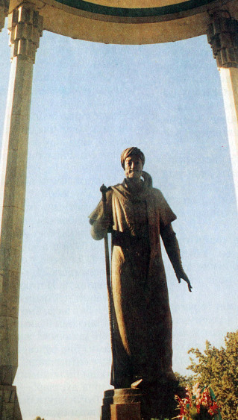
Inon,
jasorat onidur bu
Senga boqadi jahon,
kurash maydonidur bu
Sen tug’ilgan bu tuproq
topog’onlik va ardoq
Boshingda aziz bayroq
millat armonidur bu

Slide 8
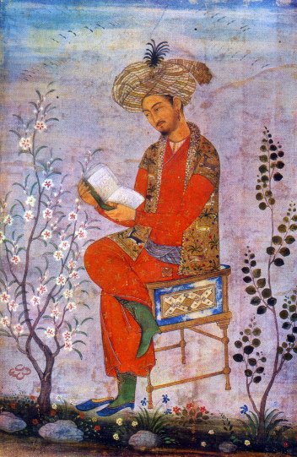
Bobolardan ol duo,
ona yurtga bo’l fido,
qo’rqoqning yuzi qaro,
mardlik karvonidur bu
Otang ko’ksiga ursin,
mening bolam bu desin
Onang rohating ko’rsin,
jannat ayvonidur bu

Slide 9
Bugun darsda kim navbatchi?
Qani navbatchini axborotini eshitamiz
ancha, avval, to’satdan, qo’qqisdan, tezroq, bugun, hozircha, qisqacha.
O’quvchilar bu so’zlar ishtirokida gaplar tuzib, so’ng o’qib beradilar. Qanday so’roqqa javob bo’layotganini aniqlaydilar va ularni fe’lga bog’langanini ko’rsatib o’tadilar

Slide 10
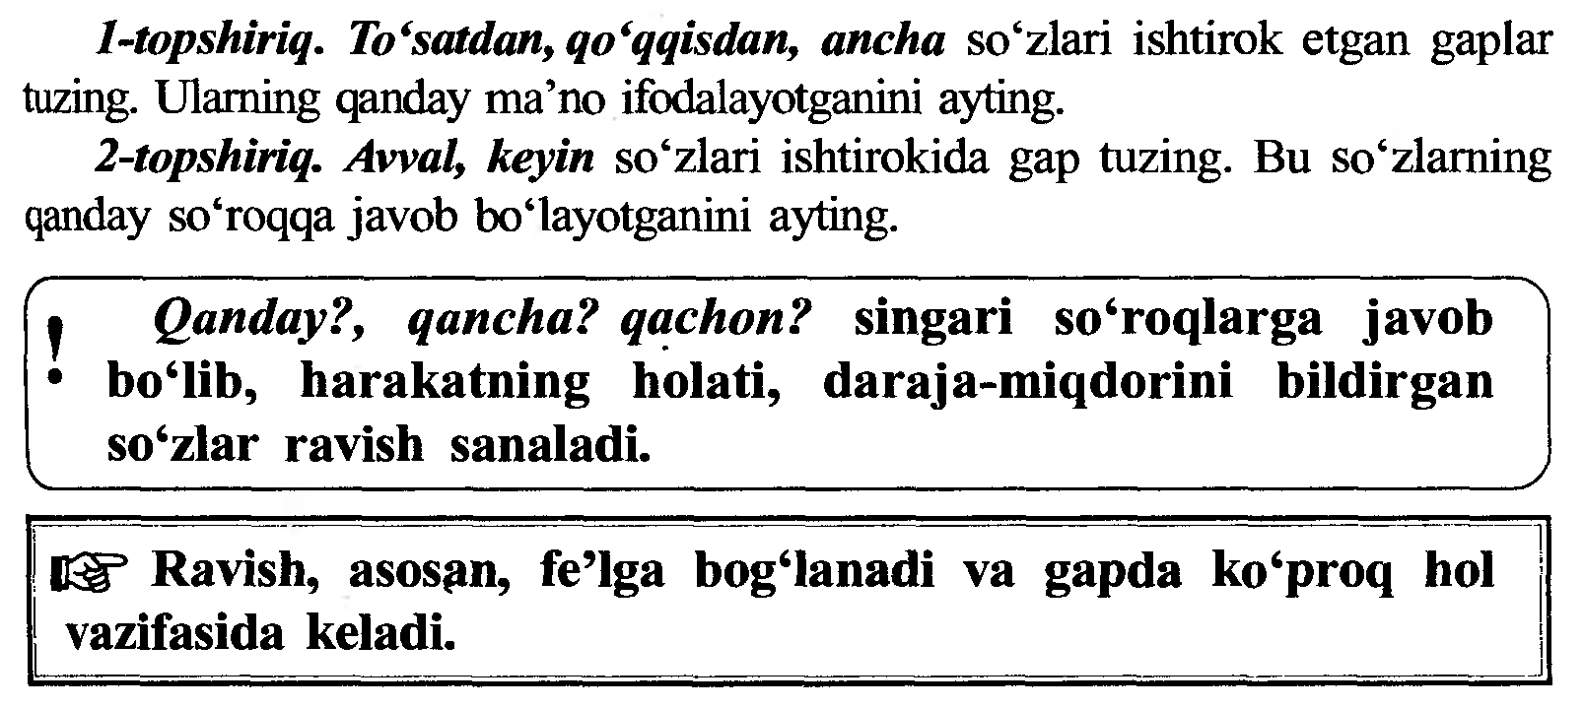

YANGI MAVZU BAYONI

Slide 11
Tezkor savollar
Qanday?
Qanaqa?
Berilgab savollarga
javob bo’luvchi gap
tuzing
Qancha?
Qachon?
Qaysi?
Ofarin bolalar!

Slide 12
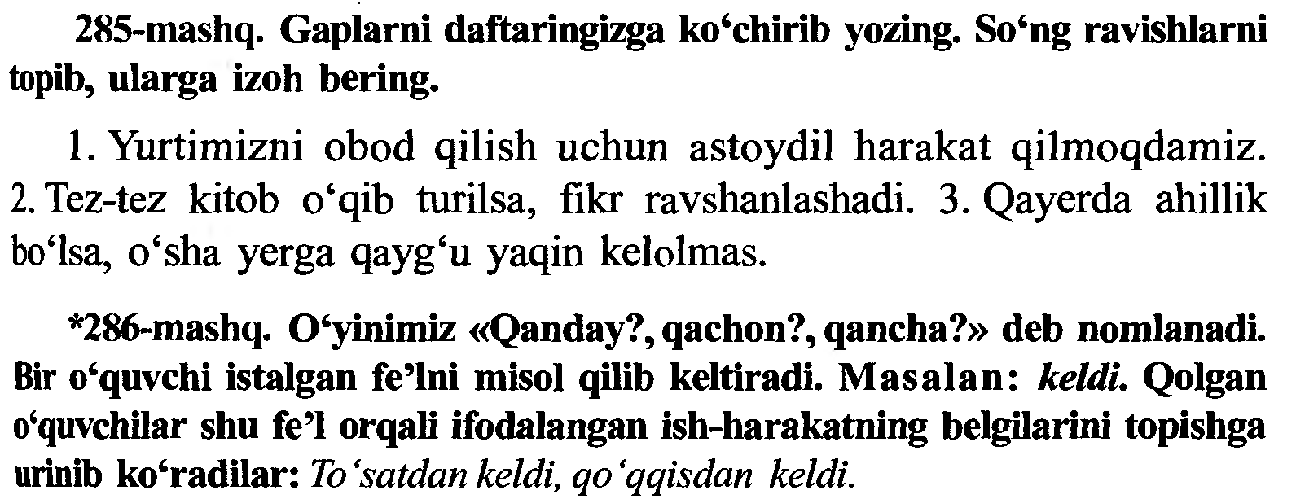
MAVZUNI MUSTAHKAMLASH

Slide 13
Kim topqir.
Shaharda mashinalar
tirbantligi uchun, men
soat 14-00 da keldim.
Erta bahor daraxtlar kurtak ochadi.

Slide 14
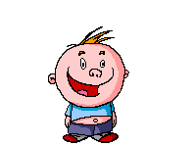
Berilgan so’zlar ishtirok etgan gap tuza olmadim. Sizlar yordam beringlar.
qachon? bugun
qay holatda? kutilmaganda
qayerda? shu yerda
qanday? asta
qancha? ancha

Slide 15

Bobomiz Alisher Navoiy haqida
matn yaratish .
“Agar bu ulug’ zotni avliyo desak,
u avliyolarning avliyosi,
mutafakkir desak,
mutafakkirlarning mutafakkiri,
shoir desak, shoirlar sultonidir”.
Islom Karimov.
“Yuksak ma’naviyat – yengilmas kuch".

Slide 16

O'quvchilarni baholash:

Slide 17

GA
TOPSHIRIQ
287-MASHQ

Slide 18

Etiborlaring
E’tiborlaring
uchun
uchun
rahmat
rahmat

